Slide 1
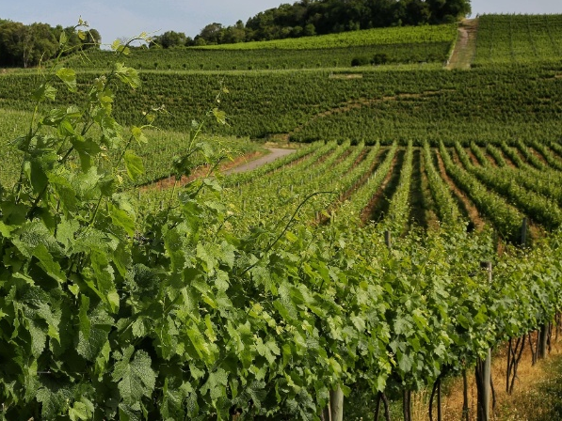

A Vitivinicultura
Brasileira e seus Tributos
Brasília – DF – 14 de outubro de 2015
Audiência Pública – CCM – MP 690/2015

Slide 2
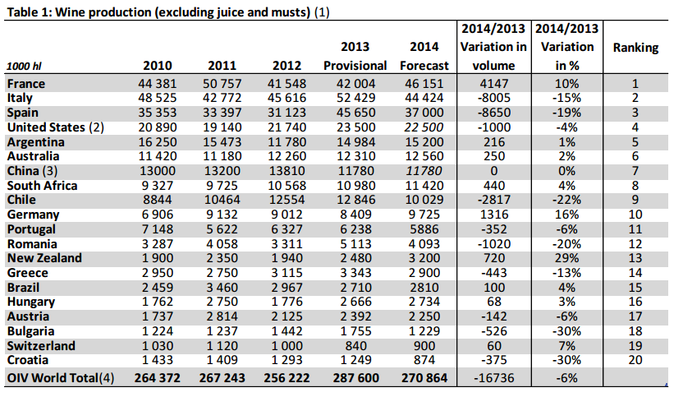
Fonte: OIV 2014

Slide 3
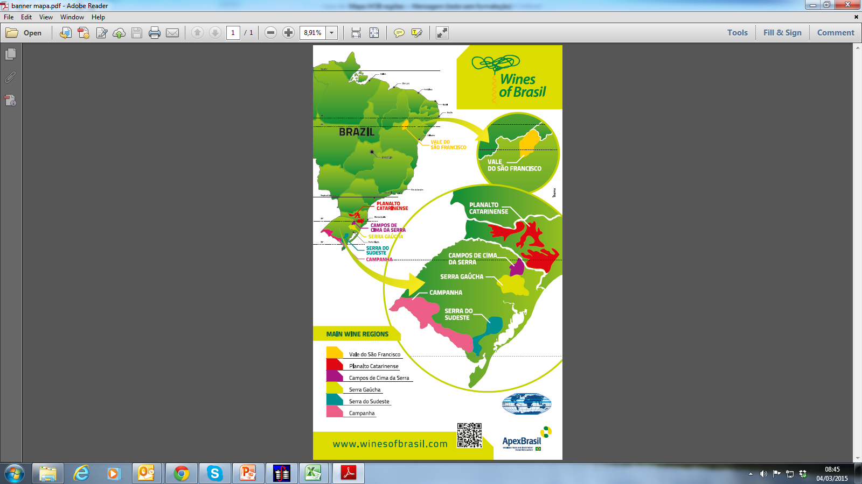
Pr
Principais Regiões Produtoras

Slide 4
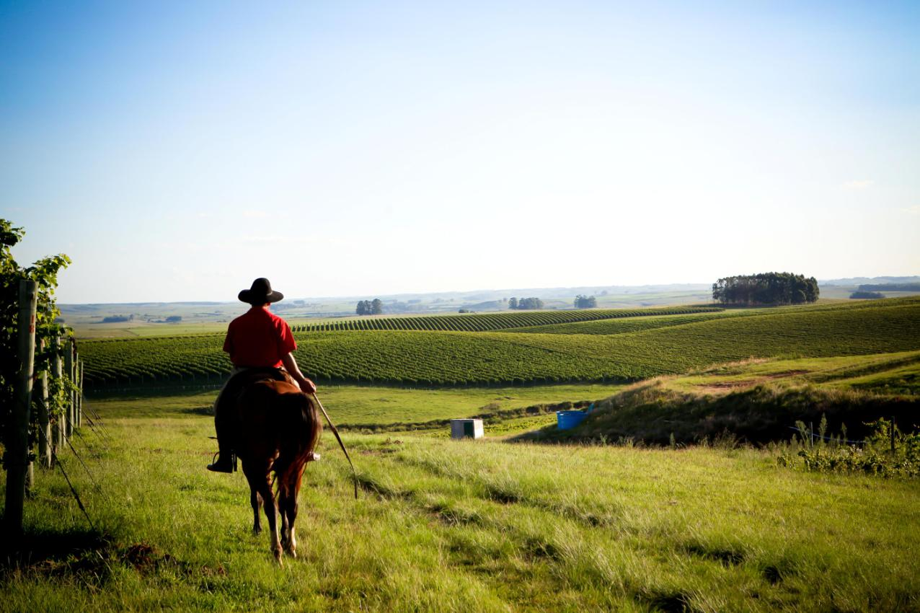

Setor Vitivinícola
Produção Vitivinícola
200 Milhões de litros de Vinhos de Mesa
50 Milhões de litros de Vinhos Finos e Espumantes
100 Milhões de litros de Suco Integral
35 Mil Toneladas de Suco Concentrado
Área Plantada no Brasil
10 Mil ha de vinhedos Vitis vinifera
32 Mil ha de Vitis labrusca (Suco e Vinho de Mesa)
40 mil ha de vinhedos para uvas In natura.

Slide 5
Setor Vitivinícola
Produção
20 mil estabelecimento vitícolas
1.100 vinícolas e engarrafadores (90% MPEs)
85% da produção de Uvas por Agricultores Familiares
2,5 hectares por propriedade vitícola
100 mil postos de trabalho

Slide 6
Média: 559 milhões kg
Média: 665 milhões kg
Média: 538 milhões kg
Média: 473 milhões kg
Fonte: Cadastro Vinícola – IBRAVIN/SAP/MAPA

Slide 7
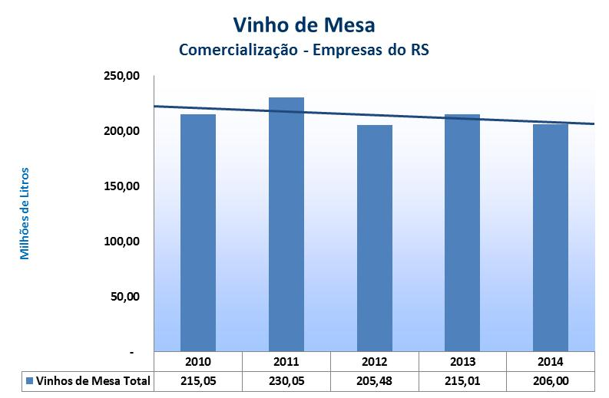
Fonte: IBRAVIN/MAPA/SEAPA – Cadastro Vinícola
-4,19%

Slide 8
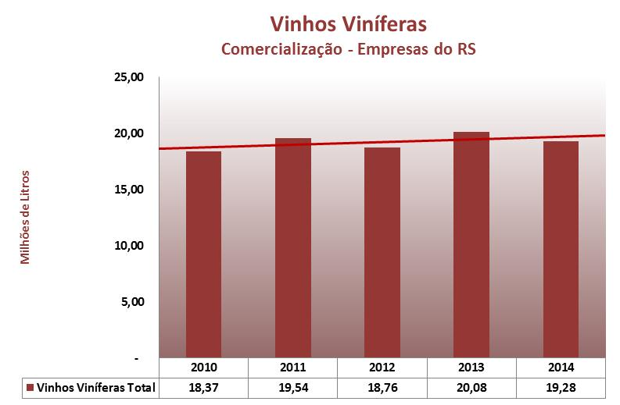
Fonte: IBRAVIN/MAPA/SEAPA – Cadastro Vinícola
-3,98%

Slide 9
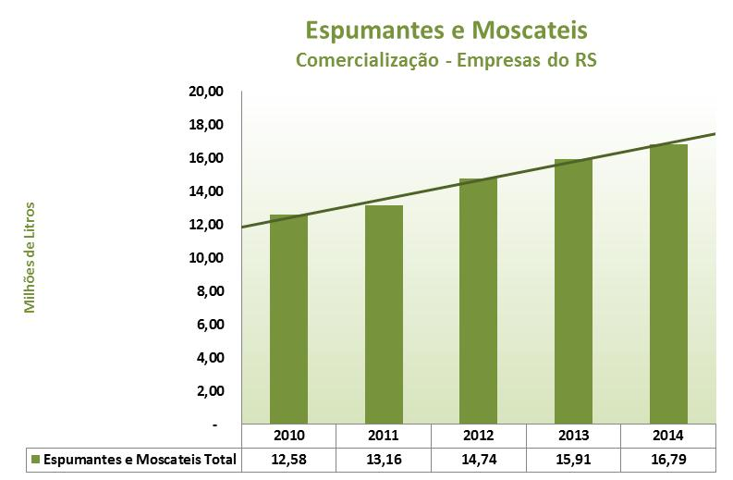
Fonte: IBRAVIN/MAPA/SEAPA – Cadastro Vinícola
5,52%

Slide 10
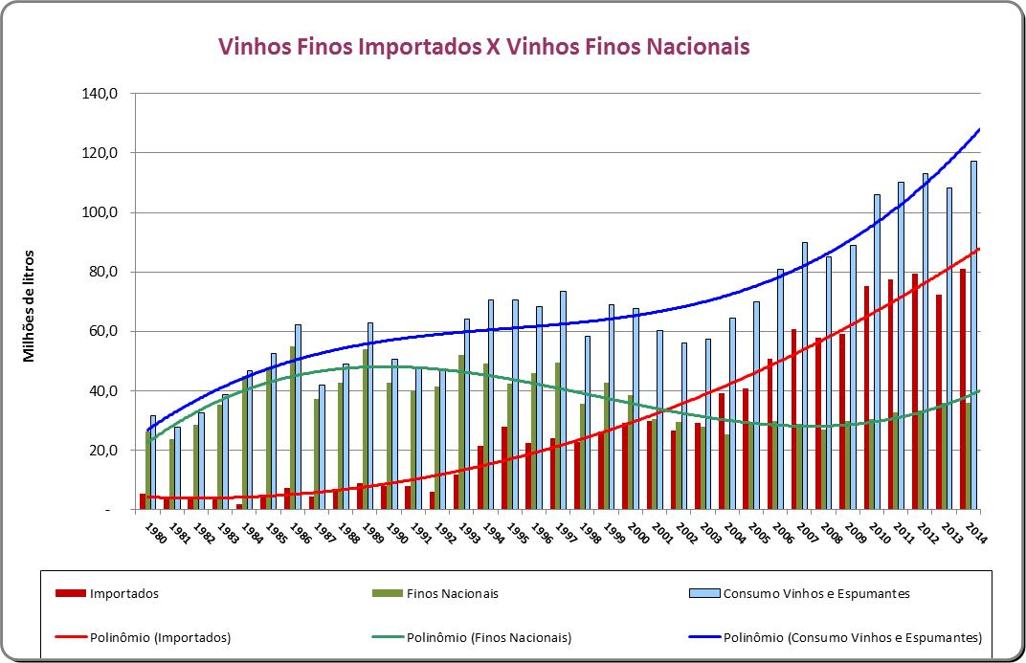
1ª Década do Sec.
Década de 90
Década de 80
Fonte: IBRAVIN/MAPA/SEAPA – Cadastro Vinícola

Slide 11
Tabela comparativa com as nova Alíquotas de IPI
Todas as bebidas frias tiveram redução de IPI
Os 6% aplicam-se para a venda ao comércio Atacadista;
Para o Varejo tem desconto de 22% ficando em 4,68
Para as cervejas especiais ou artesanais tem redução de 20% resultando em 4,8% na venda a Atacadistas e 3,74% para venda a Varejistas.
Estes descontos aplicam-se também aos refrigerantes e águas, cuja a base é 4%.

Slide 12
MP 690/2015 altera forma de Cobrança do IPI para bebidas quentes
IPI deixa ter valor fixo (ad Rem) para incidir % (ad Valorem)

Slide 13
Alíquota de todos os produtos tiveram redução de 50%
Vinhos não tiveram redução de alíquotas

Slide 14
Aumento do IPI implica em aumento de custos em todos os demais tributos, pois está na base da cadeia de valor;
O aumento de tributos estimula a sonegação, o descaminho, é uma barreira ao crescimento e causa desemprego;
Setor vitivinícola é sensível e precisa de estímulo para consolidar mercado.
Concorre com produtos estrangeiros que tem subsídios e/ou políticas públicas de fortalecimento

Slide 15

Dirceu Scottá
Presidente da UVIBRA
(54) 99815920
Hélio Marchioro
Diretor Executivo FECOVINHHO
(54) 84021816
Julio Fante
Diretor do Sindivinho – RS
(54) 9973.0134
Carlos Raimundo Paviani
Diretor Executivo
Fone: 54 3455 1800
E-mail: paviani@ibravin.org.br
Obrigado pela atenção.

